Slide 1


Slide 2

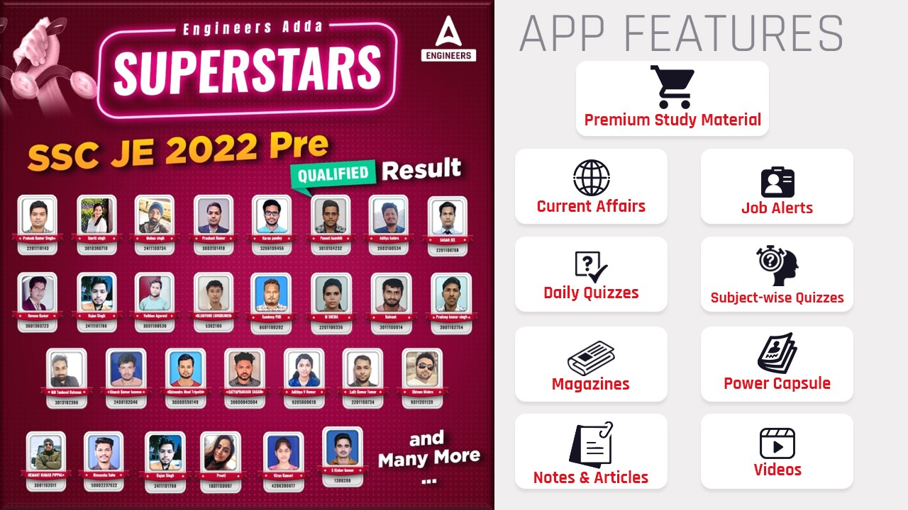

Slide 3


Slide 4

RRB JE| SSC PHASE XI 2023 | Maths | Abhishek Kaushik Sir
TO GET MAXIMUM DISCOUNT || USE CODE- Y516
Q1. If the diameter of a sphere is 7 cm, then what is the surface area of the sphere?
यदि एक गोले का व्यास 7 सेमी है, तो गोले का पृष्ठीय क्षेत्रफल क्या है?
(a) 154 cm²
(b) 256 cm²
(c) 616 cm²
(d) 164 cm²

Slide 5
RRB JE| SSC PHASE XI 2023 | Maths | Abhishek Kaushik Sir
TO GET MAXIMUM DISCOUNT || USE CODE- Y516
Q2. 80 percent of the cost price of an article is equal to the 50 percent of its selling price. What is the proﬁt percentage?
एक वस्तु के क्रय मूल्य का 80 प्रतिशत उसके विक्रय मूल्य के 50 प्रतिशत के बराबर है। लाभ प्रतिशत क्या है?
(a) 75 percent
(b) 50 percent
(c) 60 percent
(d) 30 percent

Slide 6
RRB JE| SSC PHASE XI 2023 | Maths | Abhishek Kaushik Sir
TO GET MAXIMUM DISCOUNT || USE CODE- Y516
Q3. Seema travels from Bombay to Pune at an average speed of 40 km/h and on return she was travelling at a speed of 60 km/h. What was her average speed in the entire journey?
सीमा मुंबई से पुणे तक 40 किमी/घंटा की औसत गति से यात्रा करती है और वापसी पर वह 60 किमी/घंटा की गति से यात्रा कर रही थी। पूरी यात्रा में उसकी औसत गति क्या थी?
(a) 36 km/h
(b) 54 km/h
(c) 48 km/h
(d) 50 km/h

Slide 7
RRB JE| SSC PHASE XI 2023 | Maths | Abhishek Kaushik Sir
TO GET MAXIMUM DISCOUNT || USE CODE- Y516
Q4. The value of three types of gold are in the ratio 2 : 1 : 3. If their worth increases by 10%, 20% and 5% in the market respectively, what will be the new ratio of their worth?
तीन प्रकार के सोने का मूल्य 2:1:3 के अनुपात में है। यदि बाजार में उनके मूल्य में क्रमशः 10%, 20% और 5% की वृद्धि होती है, तो उनके मूल्य का नया अनुपात क्या होगा?
(a) 44 : 24 : 32
(b) 22 : 24 : 63
(c) 22 : 24 : 33
(d) 44 : 24 : 63

Slide 8
RRB JE| SSC PHASE XI 2023 | Maths | Abhishek Kaushik Sir
TO GET MAXIMUM DISCOUNT || USE CODE- Y516
Q5. P and Q stand 300 m apart from each other. They start running towards each other at speeds of 12 m/s and 18m/s respectively. At what distance from the starting point of P do they meet?
P और Q एक दूसरे से 300 मीटर की दूरी पर खड़े हैं। वे एक दूसरे की ओर क्रमशः 12 मी/से और 18 मी/से की गति से दौड़ना शुरू करते हैं। वे P के आरंभिक बिंदु से कितनी दूरी पर मिलते हैं?
(a) 120 m
(b) 180 m
(c) 200 m
(d) 100 m

Slide 9
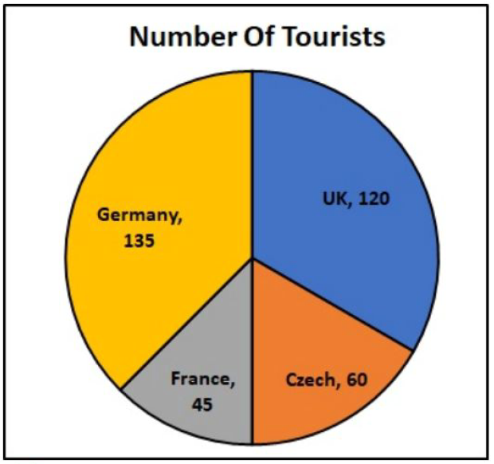
RRB JE| SSC PHASE XI 2023 | Maths | Abhishek Kaushik Sir
TO GET MAXIMUM DISCOUNT || USE CODE- Y516
Q6. The following pie chart shows the distribution of tourists from different nations in India in the year 2017.
The number of tourists from Germany is what percent more than the number of tourists from the nation with the least number of tourists?
(a) 100% (b) 200% (c) 2% (d) 20%

Slide 10
RRB JE| SSC PHASE XI 2023 | Maths | Abhishek Kaushik Sir
TO GET MAXIMUM DISCOUNT || USE CODE- Y516
Q7. The HCF of two numbers is 12. What is the LCM of the two number if their product is 864?
दो संख्याओं का HCF 12 है। यदि दो संख्याओं का गुणनफल 864 है, तो उनका LCM क्या है?
(a) 60
(b) 72
(c) 108
(d) 48

Slide 11
RRB JE| SSC PHASE XI 2023 | Maths | Abhishek Kaushik Sir
TO GET MAXIMUM DISCOUNT || USE CODE- Y516
Q8. The average of 4 numbers is 20. If the number 10 is also included, what is the new average?
4 संख्याओं का औसत 20 है। यदि संख्या 10 को भी शामिल कर लिया जाए, तो नया औसत क्या है?
(a) 15
(b) 12
(c) 16
(d) 18

Slide 12
RRB JE| SSC PHASE XI 2023 | Maths | Abhishek Kaushik Sir
TO GET MAXIMUM DISCOUNT || USE CODE- Y516
Q9. John gave all of his candies to Neil and Harry in the ratio 1 : 3. What percent of the candies was given to Harry?
जॉन ने अपनी सारी कैंडी नील और हैरी को 1:3 के अनुपात में दे दी। हैरी को कैंडी का कितना प्रतिशत दिया गया?
(a) 75 %
(b) 60 %
(c) 57 %
(d) 70%

Slide 13
RRB JE| SSC PHASE XI 2023 | Maths | Abhishek Kaushik Sir
TO GET MAXIMUM DISCOUNT || USE CODE- Y516
Q10. Which of the following digits are not divisible by 4?
(a) 456
(b) 432
(c) 342
(d) 680

Slide 14
RRB JE| SSC PHASE XI 2023 | Maths | Abhishek Kaushik Sir
TO GET MAXIMUM DISCOUNT || USE CODE- Y516
Q11. An art piece was sold at Rs. 2700 after a discount of 10%. What was the marked price on the item?
एक आर्ट पीस रुपये में बिका। 2700 10% की छूट के बाद। वस्तु पर अंकित मूल्य क्या था?
(a) Rs. 2400
(b) Rs. 1800
(c) Rs. 2100
(d) Rs. 3000

Slide 15
RRB JE| SSC PHASE XI 2023 | Maths | Abhishek Kaushik Sir
TO GET MAXIMUM DISCOUNT || USE CODE- Y516
Q12. Ram and Mohan can complete a work in 18 days and 24 days respectively. they started working together alternatively starting with Mohan. In how many days the work will be completed?
राम और मोहन एक काम को क्रमशः 18 दिन और 24 दिन में पूरा कर सकते हैं। उन्होंने वैकल्पिक रूप से मोहन के साथ मिलकर काम करना शुरू किया। कार्य कितने दिनों में पूरा होगा?
(a) 20
(b) 21
(c) 25
(d) 18

Slide 16
RRB JE| SSC PHASE XI 2023 | Maths | Abhishek Kaushik Sir
TO GET MAXIMUM DISCOUNT || USE CODE- Y516
Q13. Three church bells toll at intervals of 15,20 and 10 seconds respectively. What is the time interval at which all the three bells toll together?
तीन चर्च की घंटियाँ क्रमशः 15,20 और 10 सेकंड के अंतराल पर बजती हैं। वह समय अंतराल क्या है जिस पर तीनों घंटियाँ एक साथ बजती हैं?
(a) 3 minute
(b) 5 minute
(c) 2 minute
(d) 1 min

Slide 17
RRB JE| SSC PHASE XI 2023 | Maths | Abhishek Kaushik Sir
TO GET MAXIMUM DISCOUNT || USE CODE- Y516
Q14. A cylindrical rice storage box has diameter 50 cm and height 56 cm. What is the maximum quantity of rice that can be stored in the container? [1000 cu cm = 1kg]
एक बेलनाकार चावल भंडारण बॉक्स का व्यास 50 सेमी और ऊंचाई 56 सेमी है। चावल की अधिकतम मात्रा कितनी है जिसे कंटेनर में रखा जा सकता है? [1000 घन सेमी = 1 किग्रा]
(a) 100 kg
(b) 1100 kg
(c) 11 kg
(d) 110 kg

Slide 18
RRB JE| SSC PHASE XI 2023 | Maths | Abhishek Kaushik Sir
TO GET MAXIMUM DISCOUNT || USE CODE- Y516
Q15. Two years ago, the age of Adil and Mustafa was in the ratio 2 : 3. Adil is now 10 years old. What will their age ratio be 3 years later?
दो वर्ष पूर्व आदिल और मुस्तफा की आयु का अनुपात 2 : 3 था। आदिल अब 10 वर्ष का है। 3 वर्ष बाद उनकी आयु का अनुपात क्या होगा?
(a) 13 : 17
(b) 11 : 14
(c) 11 : 15
(d) 13 : 15

Slide 19
RRB JE| SSC PHASE XI 2023 | Maths | Abhishek Kaushik Sir
TO GET MAXIMUM DISCOUNT || USE CODE- Y516
Q16. Find the average of the ﬁrst 21 odd numbers.
पहली 21 विषम संख्याओं का औसत ज्ञात कीजिए।
(a) 21
(b) 19
(c) 12
(d) 14

Slide 20
RRB JE| SSC PHASE XI 2023 | Maths | Abhishek Kaushik Sir
TO GET MAXIMUM DISCOUNT || USE CODE- Y516
Q17. What is the ratio of the total surface area to lateral surface area of a cylinder, whose radius is 60 cm and height is 20 cm?
एक बेलन, जिसकी त्रिज्या 60 सेमी और ऊंचाई 20 सेमी है, के कुल पृष्ठीय क्षेत्रफल का पार्श्व पृष्ठीय क्षेत्रफल से अनुपात कितना है?
(a) 5 : 1
(b) 6 : 1
(c) 3 : 1
(d) 4 : 1

Slide 21
RRB JE| SSC PHASE XI 2023 | Maths | Abhishek Kaushik Sir
TO GET MAXIMUM DISCOUNT || USE CODE- Y516
Q18. Which digit should come in place of a and b if the number 43256ab is divisible by 4 and 5?
यदि संख्या 43256ab 4 और 5 से विभाज्य है तो a और b के स्थान पर कौन सा अंक आना चाहिए?
(a) 2 and 4
(b) 2 and 0
(c) 2 and 8
(d) 5 and 0

Slide 22
RRB JE| SSC PHASE XI 2023 | Maths | Abhishek Kaushik Sir
TO GET MAXIMUM DISCOUNT || USE CODE- Y516
Q19. If the cost price is 40% of selling price, then what is the proﬁt percent?
यदि क्रय मूल्य विक्रय मूल्य का 40% है, तो लाभ प्रतिशत क्या है?
(a) 210%
(b) 38%
(c) 150%
(d) 90%

Slide 23
RRB JE| SSC PHASE XI 2023 | Maths | Abhishek Kaushik Sir
TO GET MAXIMUM DISCOUNT || USE CODE- Y516
Q20. The third proportional to 49 and 91 is?
49 और 91 का तीसरा समानुपाती है?
(a) 196
(b) 169
(c) 144
(d) 225

Slide 24
RRB JE| SSC PHASE XI 2023 | Maths | Abhishek Kaushik Sir
TO GET MAXIMUM DISCOUNT || USE CODE- Y516
Q21. In a school of 750 boys, there are 34% of Muslims, 42% of Hindus, 12% of Sikhs and the remaining of other communities. How many students belong to the other communities?
750 लड़कों के एक स्कूल में 34% मुसलमान, 42% हिंदू, 12% सिख और शेष अन्य समुदाय हैं। कितने छात्र अन्य समुदायों से संबंधित हैं?
(a) 130
(b) 108
(c) 90
(d) 110

Slide 25
RRB JE| SSC PHASE XI 2023 | Maths | Abhishek Kaushik Sir
TO GET MAXIMUM DISCOUNT || USE CODE- Y516
Q22. The sum of three numbers is 552. If the ratio of the ﬁrst to second is 5 : 7 and that of the second to the third is 3 : 8, then the second number is?
तीन संख्याओं का योग 552 है। यदि पहली से दूसरी का अनुपात 5:7 है और दूसरी का तीसरी से 3:8 है, तो दूसरी संख्या है?
(a) 42
(b) 110
(c) 126
(d) 134

Slide 26
RRB JE| SSC PHASE XI 2023 | Maths | Abhishek Kaushik Sir
TO GET MAXIMUM DISCOUNT || USE CODE- Y516
Q23. Determine the smallest 6-digit number exactly divisible by 96, 120 and 180.
96, 120 और 180 से पूर्णतः विभाज्य 6 अंकों की सबसे छोटी संख्या ज्ञात कीजिए।
(a) 100800
(b) 100900
(c) 100678
(d) 124080

Slide 27
RRB JE| SSC PHASE XI 2023 | Maths | Abhishek Kaushik Sir
TO GET MAXIMUM DISCOUNT || USE CODE- Y516
Q24. Two numbers a and b when multiplied gives 3072 and their LCM is 192. ﬁnd their HCF?
दो संख्याओं a और b को गुणा करने पर 3072 मिलता है और उनका LCM 192 होता है। उनका HCF ज्ञात कीजिए?
(a) 12
(b) 16
(c) 14
(d) 18

Slide 28
RRB JE| SSC PHASE XI 2023 | Maths | Abhishek Kaushik Sir
TO GET MAXIMUM DISCOUNT || USE CODE- Y516
Q25. On decreasing the price of TV sets by 25% its sale increased by 20%. What is the effect on the revenue received by the shopkeeper?
टीवी सेटों की कीमत में 25% की कमी करने पर इसकी बिक्री में 20% की वृद्धि हुई। दुकानदार को प्राप्त राजस्व पर क्या प्रभाव पड़ता है?
(a) 9%
(b) 8%
(c) 11%
(d) 10%

Slide 29
RRB JE| SSC PHASE XI 2023 | Maths | Abhishek Kaushik Sir
TO GET MAXIMUM DISCOUNT || USE CODE- Y516
Q26. One train is travelling at 48 kmph and the other is at 20 m/s. What is the ratio of the speeds of the two trains?
एक ट्रेन 48 किमी प्रति घंटे की रफ्तार से चल रही है और दूसरी 20 मीटर/सेकेंड की रफ्तार से चल रही है। दोनों ट्रेनों की गति का अनुपात क्या है?
(a) 3 : 4
(b) 4 : 5
(c) 2 : 3
(d) 1 : 2

Slide 30
RRB JE| SSC PHASE XI 2023 | Maths | Abhishek Kaushik Sir
TO GET MAXIMUM DISCOUNT || USE CODE- Y516
Q27. A car can cover 150 km at a certain time. If its speed is decreased by 5km/h, the same car requires one hour extra time to cover the same distance. What is the speed of the car?
एक कार एक निश्चित समय में 150 किमी की दूरी तय कर सकती है। यदि इसकी गति 5 किमी/घंटा कम कर दी जाती है, तो उसी कार को समान दूरी तय करने के लिए एक घंटे अतिरिक्त समय की आवश्यकता होती है। कार की गति क्या है?
(a) 35km/h
(b) 30 km/h
(c) 25 km/h
(d) 18 km/h

Slide 31
RRB JE| SSC PHASE XI 2023 | Maths | Abhishek Kaushik Sir
TO GET MAXIMUM DISCOUNT || USE CODE- Y516
Q28. Which is the largest among ½, 2/3, 4/5, 1?
(a) 1
(b) 4/5
(c) 2/3
(d) 1/2

